Slide 1


Урок-игра
«Математическое путешествие по
сказкам»

Slide 2
Тема урока.
«Решение задач в
одно действие на
сложение и вычитание»

Slide 3
Ну-ка, проверь-ка, дружок,
Ты готов начать урок?
Всё ль на месте, всё ль в порядке,
Ручка, книжка и тетрадка?
Все ли правильно сидят?
Все ль внимательно глядят?

Slide 4











6
10
4
9
2
7
10
5
1
3
4

Slide 5





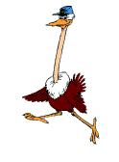
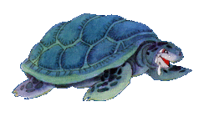



Slide 7
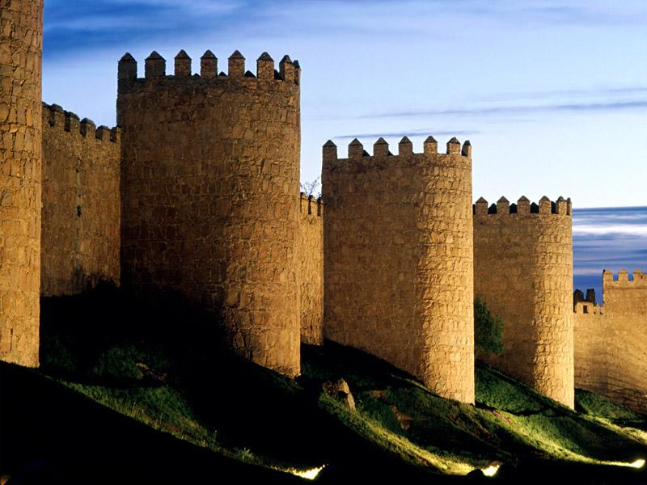

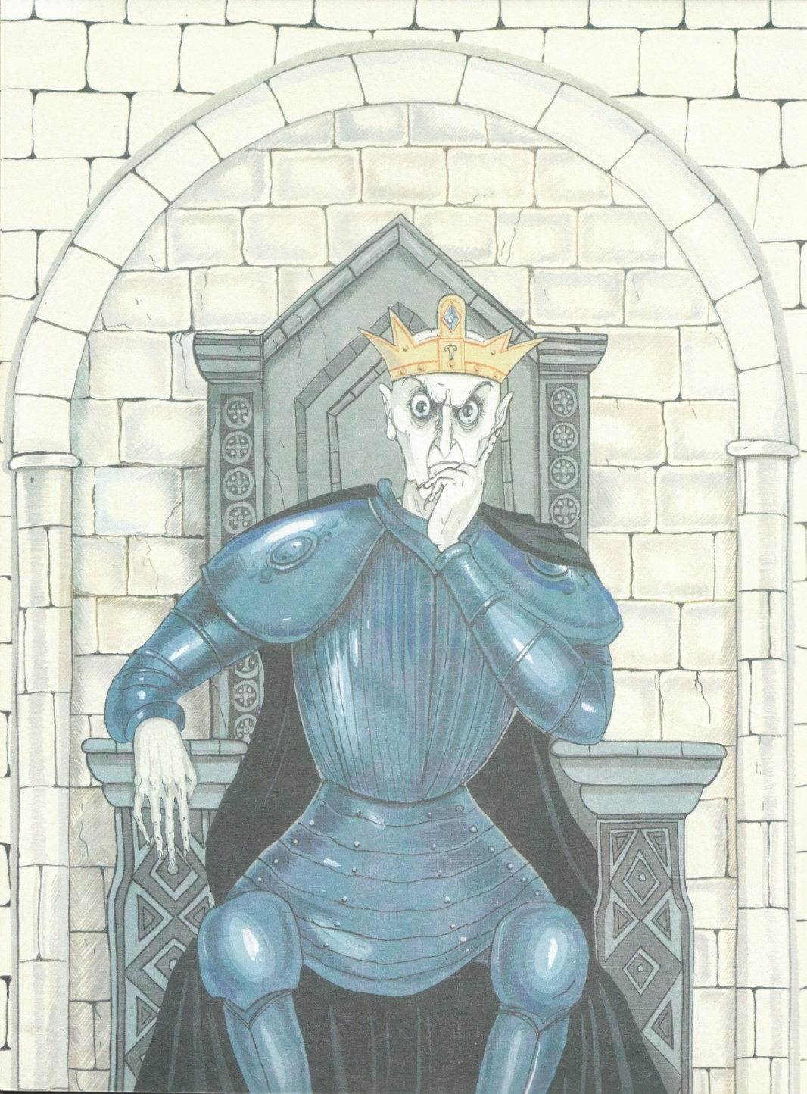


???????
???
???

Slide 8
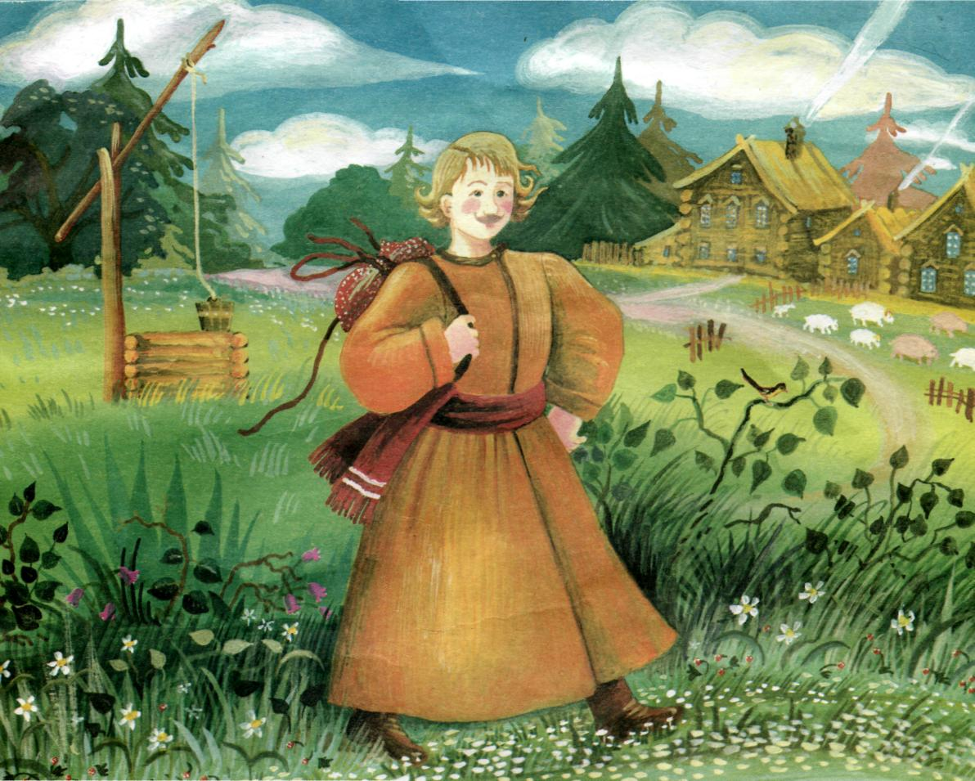

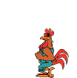


Slide 9
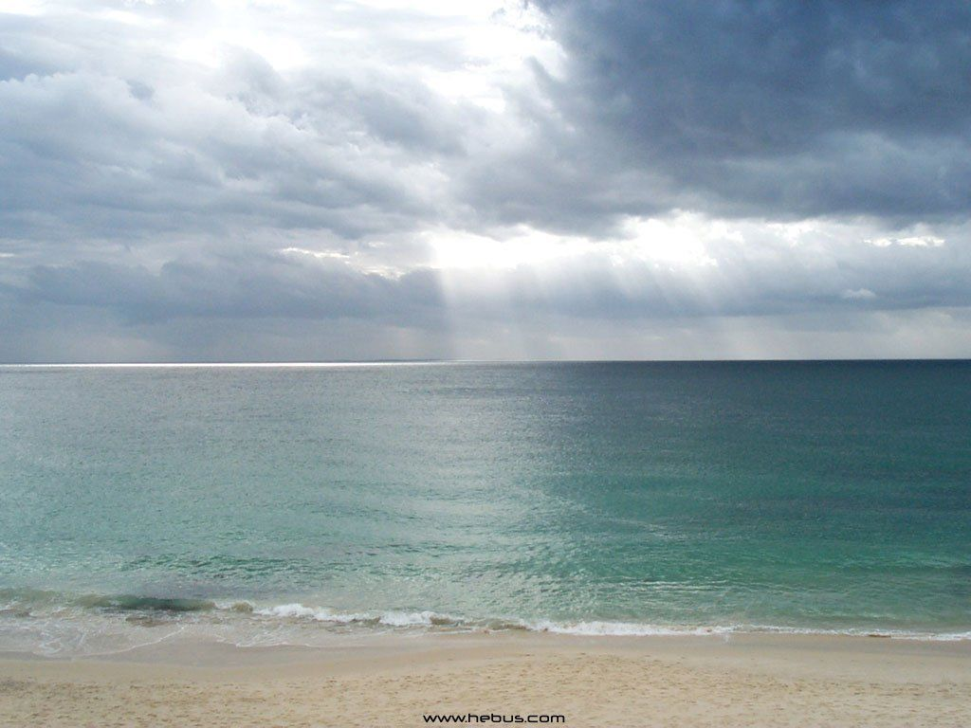


Slide 10
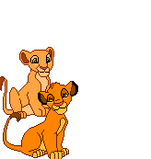

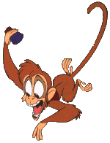



физкультминутка

Slide 12
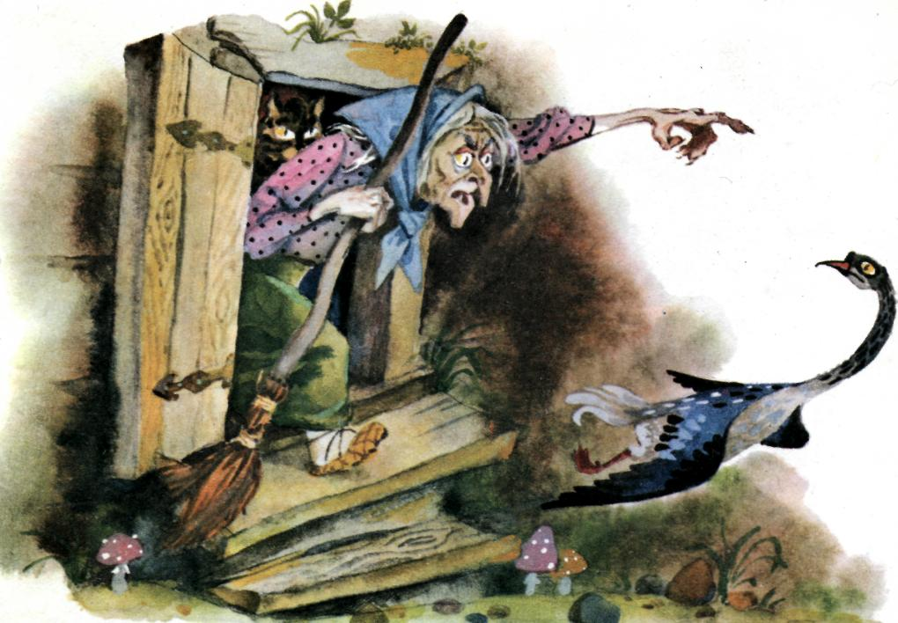


Решение.
Баба Яга послала вдогонку за Машенькой
и её братцем Иванушкой 5 лебедей, а потом ещё 2. Сколько всего лебедей послала Баба Яга в погоню?
5 + 2 = 7 (л)
Ответ. 7 лебедей

Slide 13
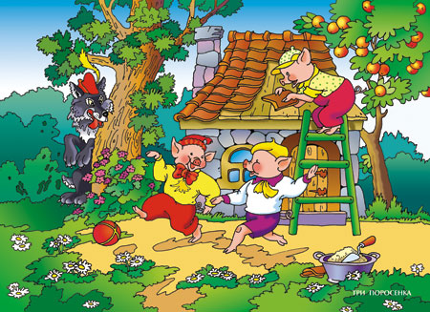
Нуф-Нуф принёс Наф-нафу 7 кирпичей, а
Ниф-ниф - на 2 кирпича больше. Сколько
Кирпичей принёс Ниф-Ниф?
Решение.
7 + 2 = 9 (к)
Ответ. 9 кирпичей.

Slide 14
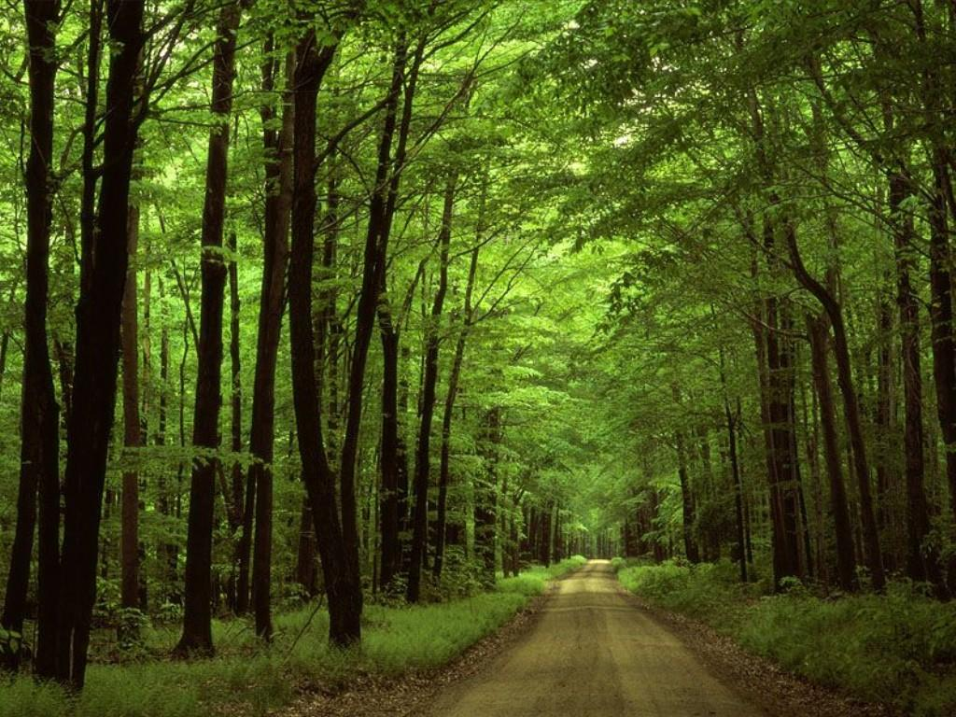
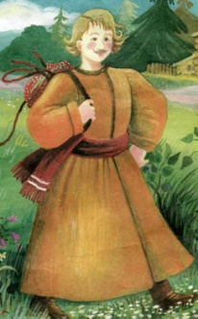

Slide 15
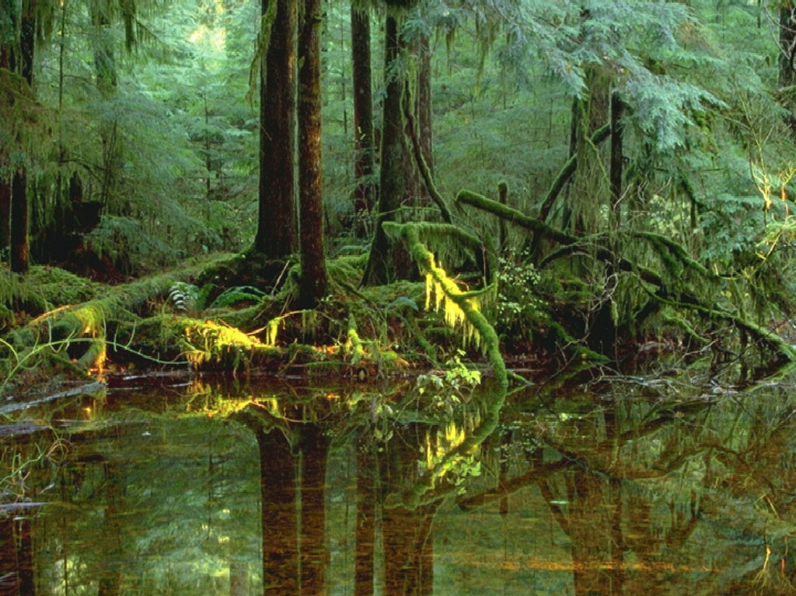





В обед лягушки съели 10 мошек,
а за ужином на 2 мошки меньше.
Сколько мошек съели лягушки за
ужином?
Решение.
10 – 2 = 8 (м)
Ответ. 8 мошек съели
лягушки за ужином.

Slide 16






















Slide 17




Slide 18
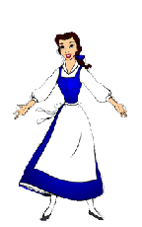
Золушка перебрала 9 мешков
с горохом и 6 мешков с фасолью.
На сколько больше мешков с горохом,
чем с фасолью , перебрала Золушка?
Решение.
9 – 6 = 3 (м)
Ответ. На 3 мешка больше с горохом.

Slide 19
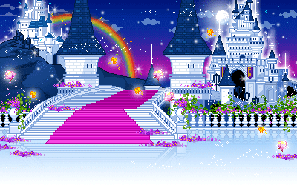
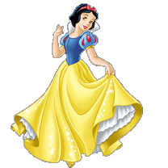

Slide 20
+
-
+
?
5
2
4
6
=
9
4
-
3
7
2
?
+
-
=
6
9
1
3
?
5
8
+
-
+
=

Slide 21
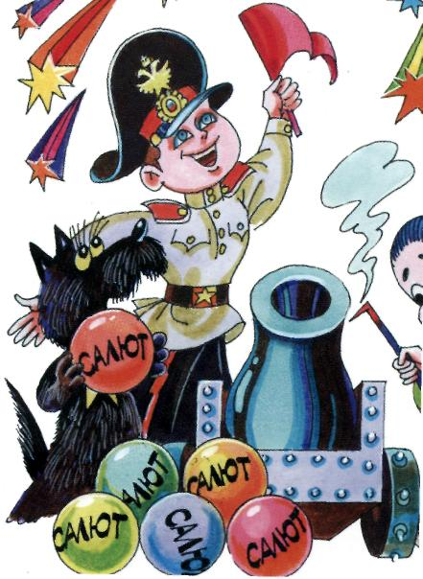
Молодцы!

Slide 22


Slide 23
БЫЛО ВСЁ ПОНЯТНО
- БЫЛО ТРУДНО
БЫЛО ИНТЕРЕСНО
- ПРИБАВИЛОСЬ ЗНАНИЙ
ПРИШЛОСЬ ЗАДУМАТЬСЯ
РАССКАЖУ ДРУГИМ
НА УРОКЕ МНЕ:

Slide 24
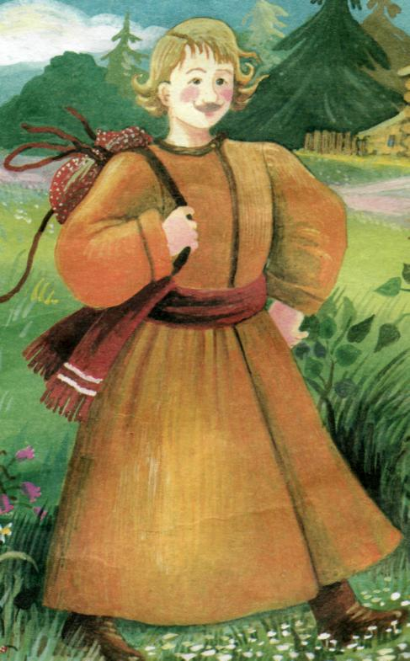
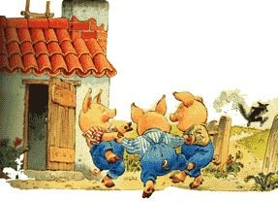

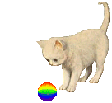
Домашнее задание
Р.т. стр. 15 № 4
До встречи на
следующем уроке!!!

Slide 25




перемена

